Slide 1
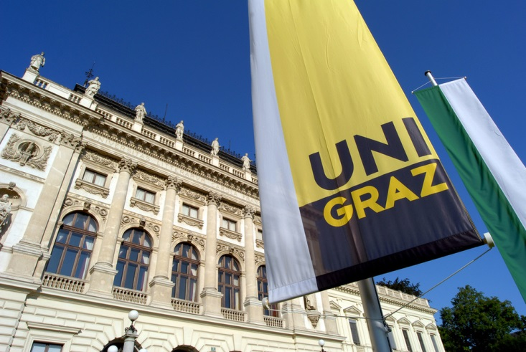
Impulsvortrag D (2.3.2017) auf der Jahrestagung der BAG WiWA an der Karl-Franzens-Universität Graz vom 1. – 3.März 2017 „Generationenwechsel – Wissenschaftliche Weiterbildung Älterer an Hochschulen zwischen Kontinuität und Neugestaltung“

Slide 2
„Macht wissenschaftliche Weiterbildung Älterer (noch) Sinn?“ Versuch einer Zwischenbilanz für den Raum Berlin …
Prof. Dr. Johannes Werner Erdmann
Universität der Künste Berlin, ZIW /
Berlin Career College
Susanne Hamelberg
Universität der Künste Berlin,
ZIW / Berlin Career College
Ferdinand Nowak Vorsitzender der Berliner Akademie für weiterbildende Studien e.V.

Slide 3
Ich bin ein Berliner“ (John F. Kennedy 1961)
Und wir sind gleich drei …, - wir sind der Generationenwechsel …
Ferdinand Nowak: ‘Der Youngster‘
Susanne Hamelberg: ‚Die Expertin für Vernetzung und Digitalisierung‘
Johannes Werner Erdmann: ‚Der Grenzgänger‘

Slide 4
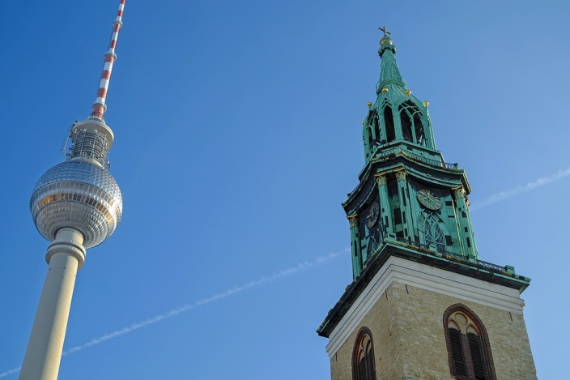
„Schaut auf diese Stadt“ (Ernst Reuter 1948)
…und auf ihre wissenschaftliche Weiterbildung Älterer:
auf die Berliner Universitäten und Hochschulen,
auf die Berliner Akademie für weiterbildende Studien e.V. und
auf die gemeinsamen Berliner Sommer-Unis, ihre Geschichte, Kontinuität und Wandlungsfähigkeit

Slide 5
Akteure und Handlungsfelder
Was machen die Berliner Universitäten … ?
Freie Universität Berlin
Humboldt Universität zu Berlin
Technische Universität Berlin
Universität der Künste Berlin …
Ressourcen einbringen - Potenziale steigern (BANA, Gasthörercard, Charitè / pro seniores)
(vor allem) kooperieren statt konkurrieren
jedoch ‚nicht ohne‘
die Berliner Akademie …

Slide 6
Geschichte und Wandel
„Wir sind das Volk … die Mauer muss weg … “ (1989)
Und wer oder was ist die Berliner Akademie für weiterbildende Studien e.V.?
- Der ASTA der Gasthörer oder Älterer Studierender - Ein rebellischer Verein Alter oder ein alternder Verein … - eine Selbsthilfegruppe – ein „runder Tisch“ – Motor & Motivator – Prototyp einer ‚Prosumenten‘-Bewegung …?

Slide 7
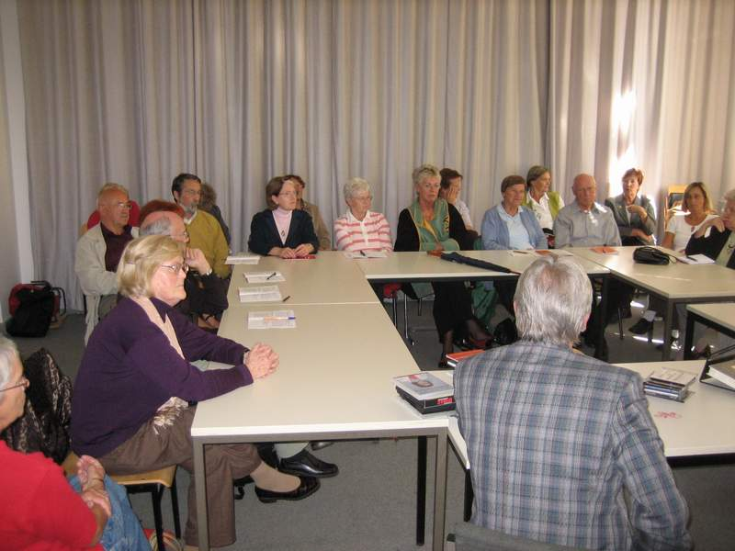
Ausrichtung und Handlungsfeld
Und was macht die Berliner Akademie für weiterbildende Studien?
Zweck – Ziele - Mittel

Slide 8
Die gemeinsame Berliner Sommer-Uni – neben dem Ast der berufliche Orientierung ein Zweig der allgemeinbildenden wissenschaftlichen Weiterbildung an den Berliner Universitäten
Wie geht’s und steht’s mit der Berliner Sommer-Uni?
Noch immer nur ein Projekt – ein Weiterbildungs-Ereignis/Erlebnis – eine ‚konzertierte Aktion‘
oder bereits eine Veranstaltungs-Marke / ein Markenzeichen – ein Vorbild - eine Institution
oder schon wieder ein Auslaufmodell?
Und: Wer macht was, wann, wo und wie? – Und was sonst noch?

Slide 9
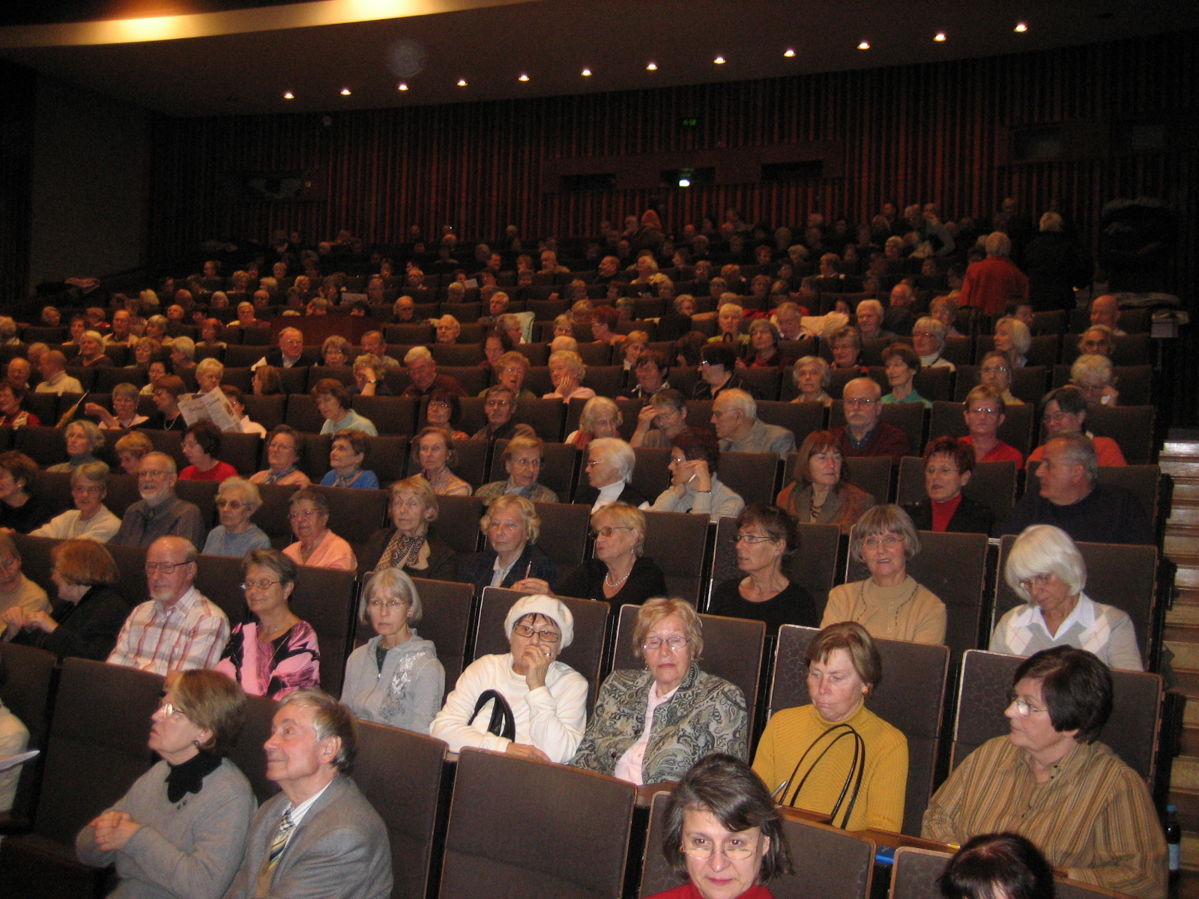
Standortbestimmung: Generationenwechsel
(Wie) Meistern WIR den Generationenwechsel? –
eine langfristig offene Frage und
Wie können WIR umgehen mit dem Spannungsfeld von Kontinuität und Neugestaltung? –
unsere aktuell spannendste Frage.
Doch zunächst:
Wo kamen WIR her, wer waren WIR und was bewegte UNS bzw. wollten WIR bewegen damals in den 1980ern?
Und dann:
Wo stehen WIR heute und wo wollen WIR hin?
Was hat sich verändert und was können / sollen / wollen WIR tun?

Slide 10
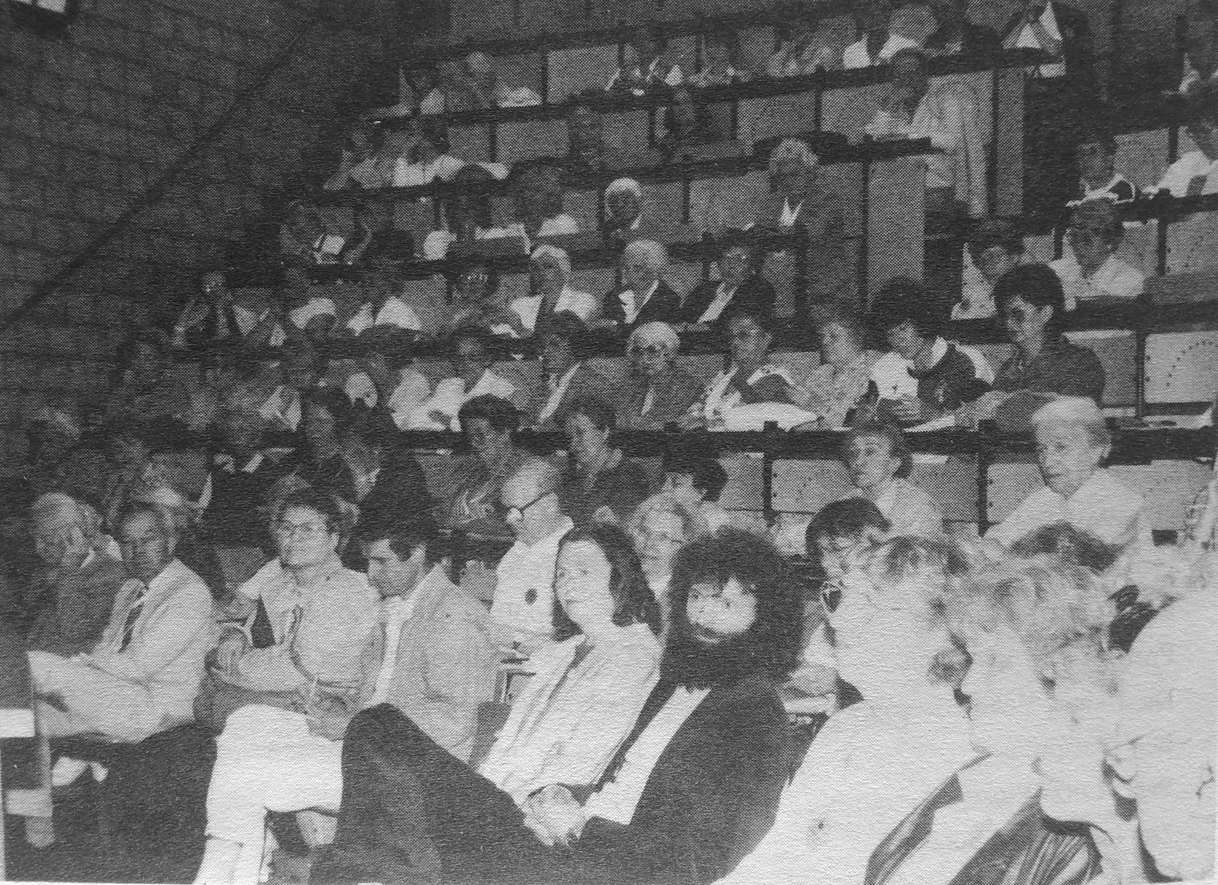
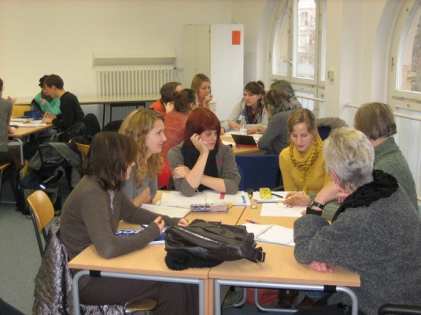
Rückblende (1984)
… zu den „Anfängen“ …
gemeinsame Interessen (Motivationen)
sozial geteilte Erfahrungen (‚Reform-Ära‘ …)
Herausforderungen (‚Mauern und mehr‘ …)
Und …
konsensfähige Intentionen …

Slide 11
Rückblende: Werte und Ziele (1)
Nur einige Befunde (‚Anamnese‘)
Themen und Probleme, die an der Zeit waren, UNS ‚heraus-forderten‘ und bewegten, was zu bewegen …
‚mehr Demokratie wagen‘
sich aktiv einsetzen für mehr gesellschaftliche Teilhabe
Wahrnehmung gesellschaftlicher Verantwortung und Solidarität
Geschlechtergerechtigkeit und Gleichstellung
‚bessere Bildung für alle‘ – „Bildung als Bürgerrecht“

Slide 12
Rückblende: Werte und Ziele (2)
Befunde (‚Anamnese‘)
„Öffnung der Hochschulen …“
Lebenslanges Lernen – bis ins hohe Alter
Chancengerechtigkeit - Abbau von Privilegien und Beseitigung von Benachteiligungen
Verbesserung der Lebensqualität –
Humanisierung der Arbeit und anderer Lebensbereiche
Selbstbestimmtes Leben
Wohlstand und Sicherheit
Eintreten für Friedenssicherung, Entspannungs-Politik und Abbau der Ost-West-Konfrontation, Beendigung des Kalten Krieges …

Slide 13
UNSERE … geteilte Position / Vision / Mission im Rückblick:
Zeit-‚Diagnose‘ A(nfang):
Fortschritt ist machbar – hier und jetzt
Im Marsch durch die Institutionen und Einbezug der … Medien
Im Interesse der Mehrheit der Bevölkerung
Im (bzw. als) Bündnis mit allen ‚fortschrittlichen Kräften‘ und
Dem Engagement für Frieden, soziale Gerechtigkeit und Solidarität
Für mehr (Mit)Menschlichkeit und eine humanere Welt
Mit höherer Lebensqualität und Zufriedenheit
Mittels mehr Demokratie und Teilhabe (Öffnung der HS …)
Gestützt auf …Wissenschaft, Technik und Bildung / Weiterbildung,
Also wichtiges Wissen und richtige Gesinnung durch lifelong learning …

Slide 14
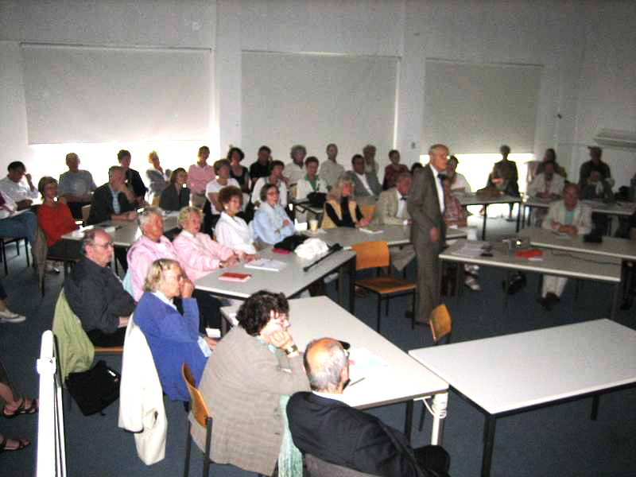
Fazit 1980er Jahre
Eine Welt im ‚begrenzten‘ Aufbruch mittels Modernisierung
und WIR (WiWA) engagiert mitten drin, kurz:
„Wissenschaftliche Weiterbildung Älterer machte (uns) Sinn – zweifelsfrei!“

Slide 15
Standortbestimmung
Und heute? 2017 – zunächst unser 1. Fazit vorab:
Eine Welt im ‚grenzenlosen‘ Umbruch mittels radikaler, alles umfassender Transformation … – ein „Generationenwechsel“ höherer Ordnung?
und WIR (WiWA) … mitten drin: - desillusioniert - irritiert – orientiert - engagiert (?) Frage:
„Macht Wissenschaftliche Weiterbildung Älterer (noch) Sinn?“
zweifelsfrei nicht mehr zweifelsfrei!

Slide 16
Dialog der Werte und Handlungsweisen
… Wie? Wie weiter? – Was meinen Sie?
Wir meinen:
jetzt erst recht und umso entschiedener / intensiver / kreativer / stärker; denn sie ist wichtiger, und ‚not-wendiger‘, jedoch auch schwieriger und anspruchsvoller denn je. Allerdings:
„Nicht einfach nur weiter wie bisher (‚business as usual‘), sondern
den Generationenwechsel als Chance begreifen und UNS öffnen …,
sich den (verschiedenen relevanten) Herausforderungen stellen,
sie ‚thematisch‘ bzw. ‚problematisch‘ als Inhalte aufnehmen,
gemeinsam Möglichkeiten des Umgangs ausloten,
Formen der Übernahme von (Mit)Verantwortung herausbilden,
neues Verständnis von Bildung und Lernen … - ‚SinnBildung und Kompetenz-Entwicklung / LLL auf (kultur-) historisch neuem Niveau‘ entwickeln und praktizieren …

Slide 17
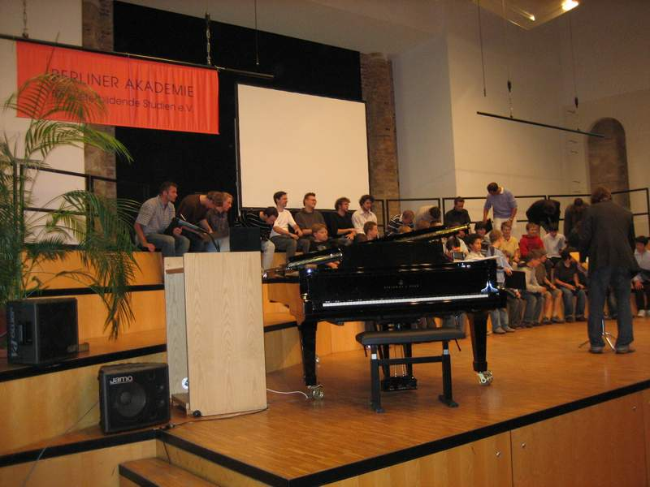
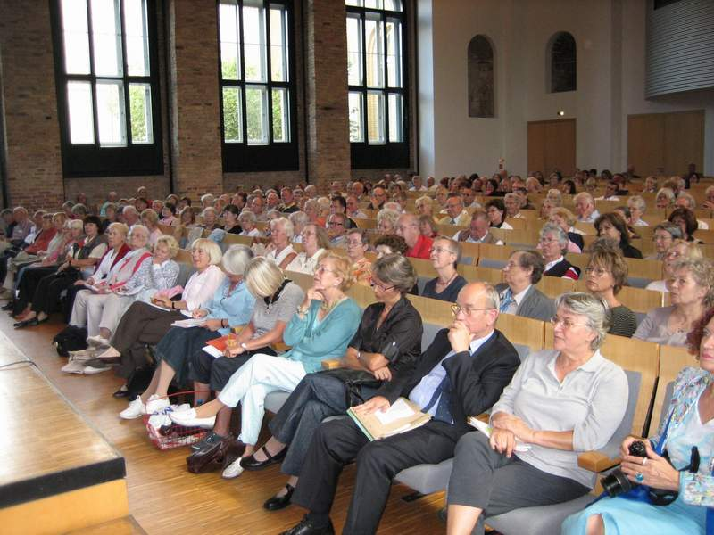
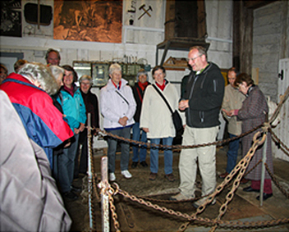
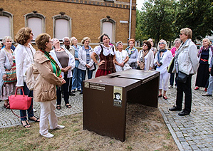
Dialog der Werte und Handlungsweisen

Slide 18
Fazit: ‚Wissenschaftliche Weiterbildung Älterer weiterbilden!‘ - macht (doch) Sinn oder ?
Frage 1:
Als Einladung: (Wie) lässt sich hier im Kontext der BAG WiWA im Blick auf die Berliner Sommer-Unis eine konkrete Zusammenarbeit verabreden und gestalten?
Frage 2:
Als Anstoß: Welche Chancen und Risiken eröffnen uns dabei (neue Formen, Programme und Formate der) Vernetzungen auf der Basis der Digitalisierung?
Frage 3:
Als Anregung: Brauchen wir ein Update oder neues Leitbild des Konzepts ‚WiWA‘, das den allgemeinbildenden hochschulbezogenen Charakter lebensbegleitenden Lernens oder Studierens im Alter in der Verbindung von Wissenschaftlichem, Künstlerischem, Philosophischem und Politischem mit der Lebenswirklichkeit noch wirksamer zur Geltung bringt? (einen Paradigmenwechsel ?)

Slide 19
Macht wissenschaftliche Weiterbildung Älterer (noch) Sinn?“
Prof. Dr. Johannes Werner Erdmann
erdmann@udk-berlin.de
Universität der Künste Berlin, ZIW / Berlin Career College
Susanne Hamelberg
susanne.hamelberg@udk-berlin.de
Universität der Künste Berlin, ZIW / Berlin Career College
Ferdinand Nowak
ferdinand.nowak@berlin.de
Vorsitzender der Berliner Akademie für weiterbildende Studien e.V.
http://www.berlinakademie.de/

